Slide 1

5조 YMPM
“Fit-Back”
데일리룩 관리 및 피드백 서비스
권빛나리 곽다은 신효원
핏-백
Fit-Back

Slide 2
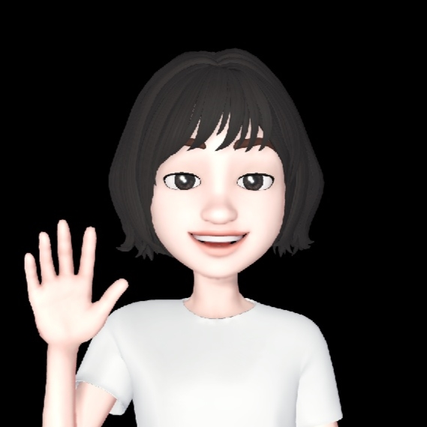

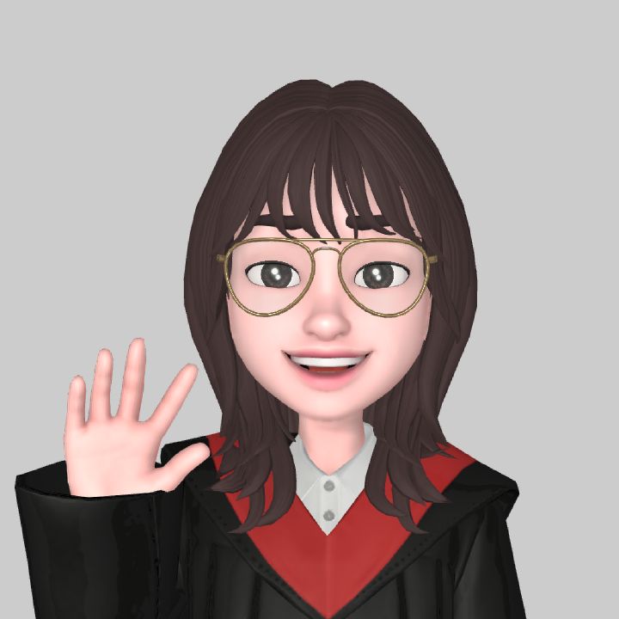
YMPM
TEAM MEMBER
권빛나리
곽다은
신효원
Full-Stack (기획, 설계, Front, Back)

Slide 3
목차
개발배경
구축방향
서비스구성
화면 흐름
적용기술
진행상황
-협업 방식
-ERD
-SPM
-WBS

Slide 4

개발 배경
관심사: 패션, 스트리밍 서비스, 운동 선수
초반 기획: 유명인의 패션 정보 아카이브 서비스
문제점: 서비스의 단조로움, 유저의 생산적인 활동X
수정된 기획: 나의 패션 정보를 매일 기록하고 피드백을 받을 수 있는 서비스

Slide 5

1. 패션 정보 공유의 장
2. 데일리룩 기록이 가능한 개인적인 공간
3. 빠른 유행에 대한 분석 가능
4. 보유 아이템으로 자유롭게 코디 가능
1. 데일리룩 / 옷장 생성 시간 ↑
2. 점수제의 기준 부재
1. sns의 #ootd 개수 누적 3.9억개 이상
▷ 패션에 대한 관심도 ↑
2. 개성의 다양화
▷ 패션 관련 폭 넓은 정보 수용 수요층 ↑
3. 유행에 민감한 한국인 겨냥
1. 패션 관련 서비스 다수
(스타일쉐어, 코디북, sns의 #ootd 등)
2. 악의적 의도의 평가자 출현 가능

Slide 6
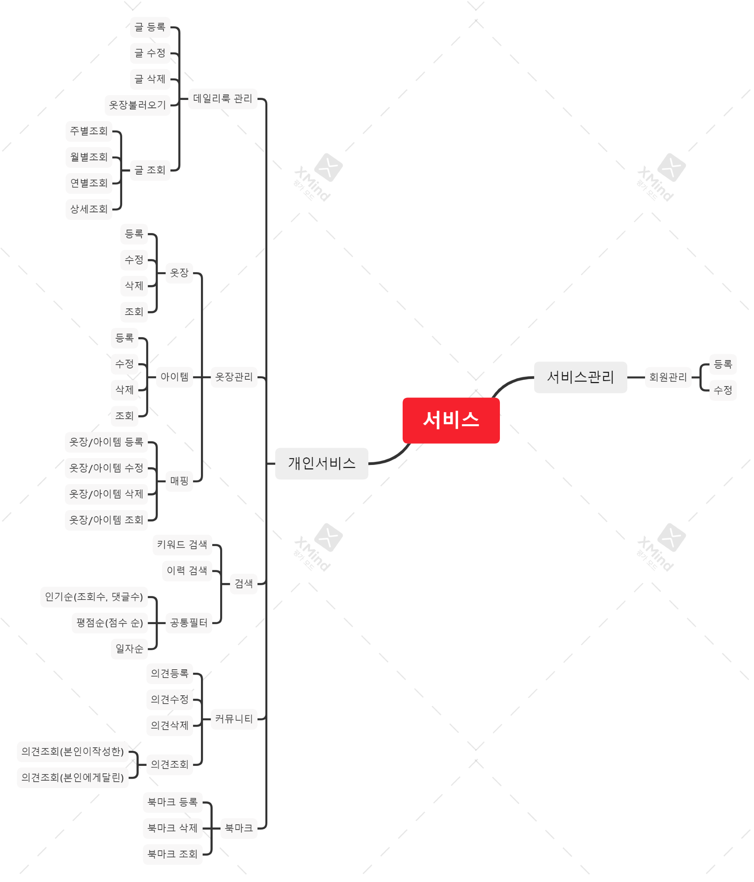
서비스 마인드맵

Slide 7





시스템 구축 방향
Diary
Feedback
Coordination
Search
그날의 착장을
일별로 편하게 관리
자신의 데일리룩
피드백을 통해
객관적인 패션 센스
확인
내가 가지고 있는
패션 아이템으로
자유로운 조합 가능
검색을 통해
타인의 데일리룩을
참고하고
피드백 또한 가능

Slide 8
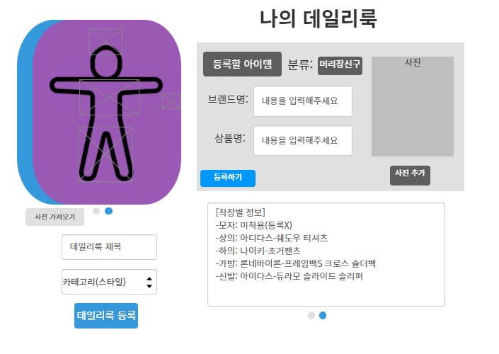

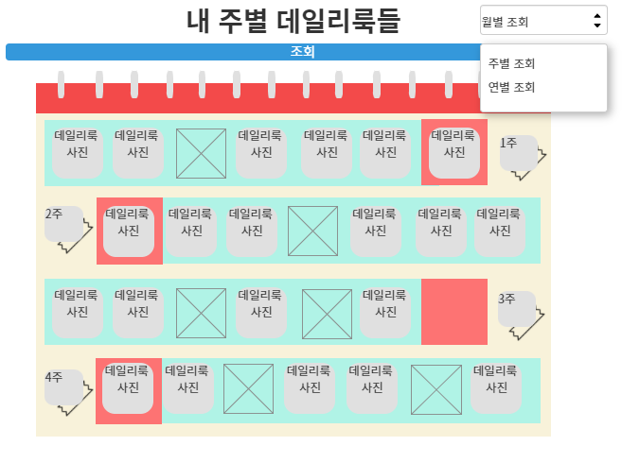
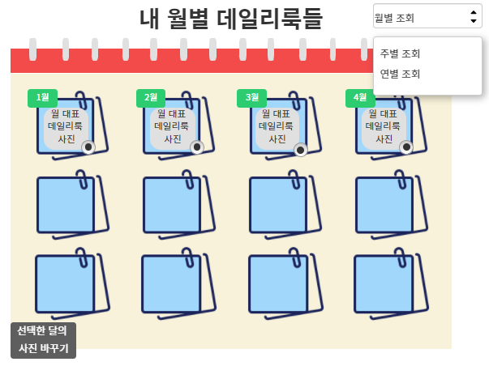
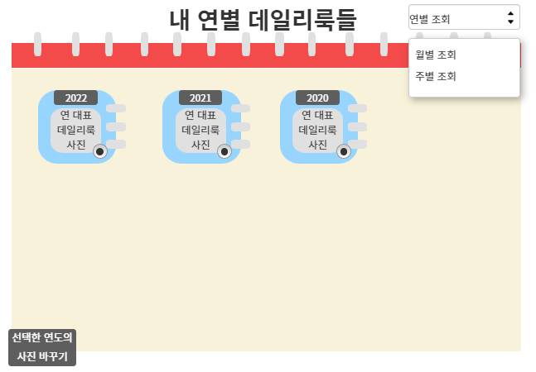
서비스 구성
일별 데일리룩 관리
하루에 하나의 데일리룩을 작성하여 그날의 착장과 감상을 기록
일별, 월별, 연별로 데일리룩 정렬
데일리룩 신규 등록
페이지의 일부
드롭 박스 선택에 따라
바뀌는 달력 그리드

Slide 9
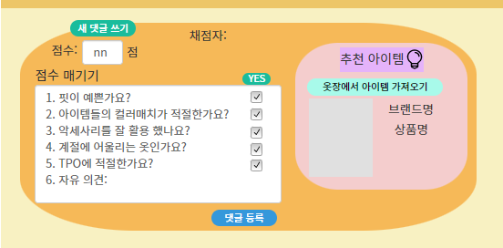
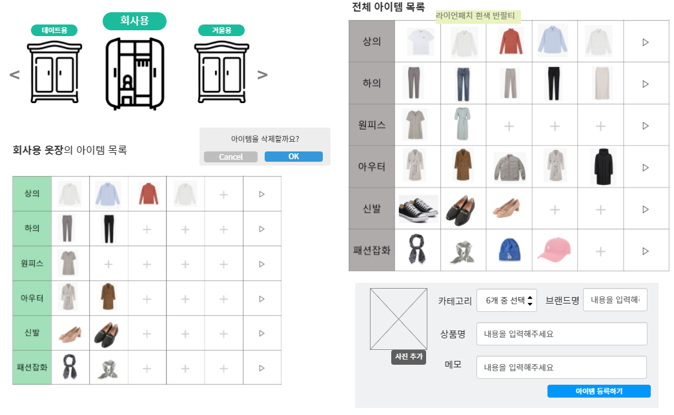
서비스 구성
댓글 작성 창의 일부
패션 센스 피드백
유저가 작성한 데일리룩에 점수
(항목 체크 방식)와 의견으로 피드백
옷장 생성 후
아이템 관리 창
코디(조합)
내가 가지고 있는 패션 아이템을 추가해 데일리룩에 더하고, 나만의 옷장을 만들어 관리

Slide 10
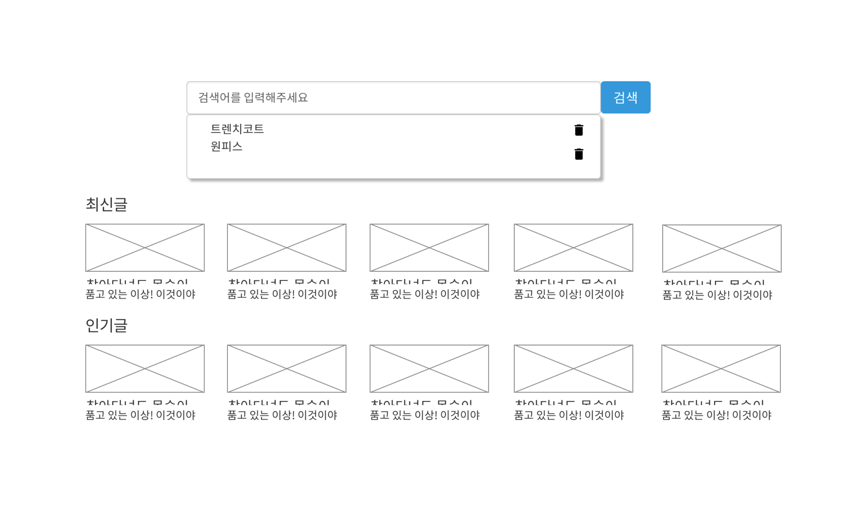
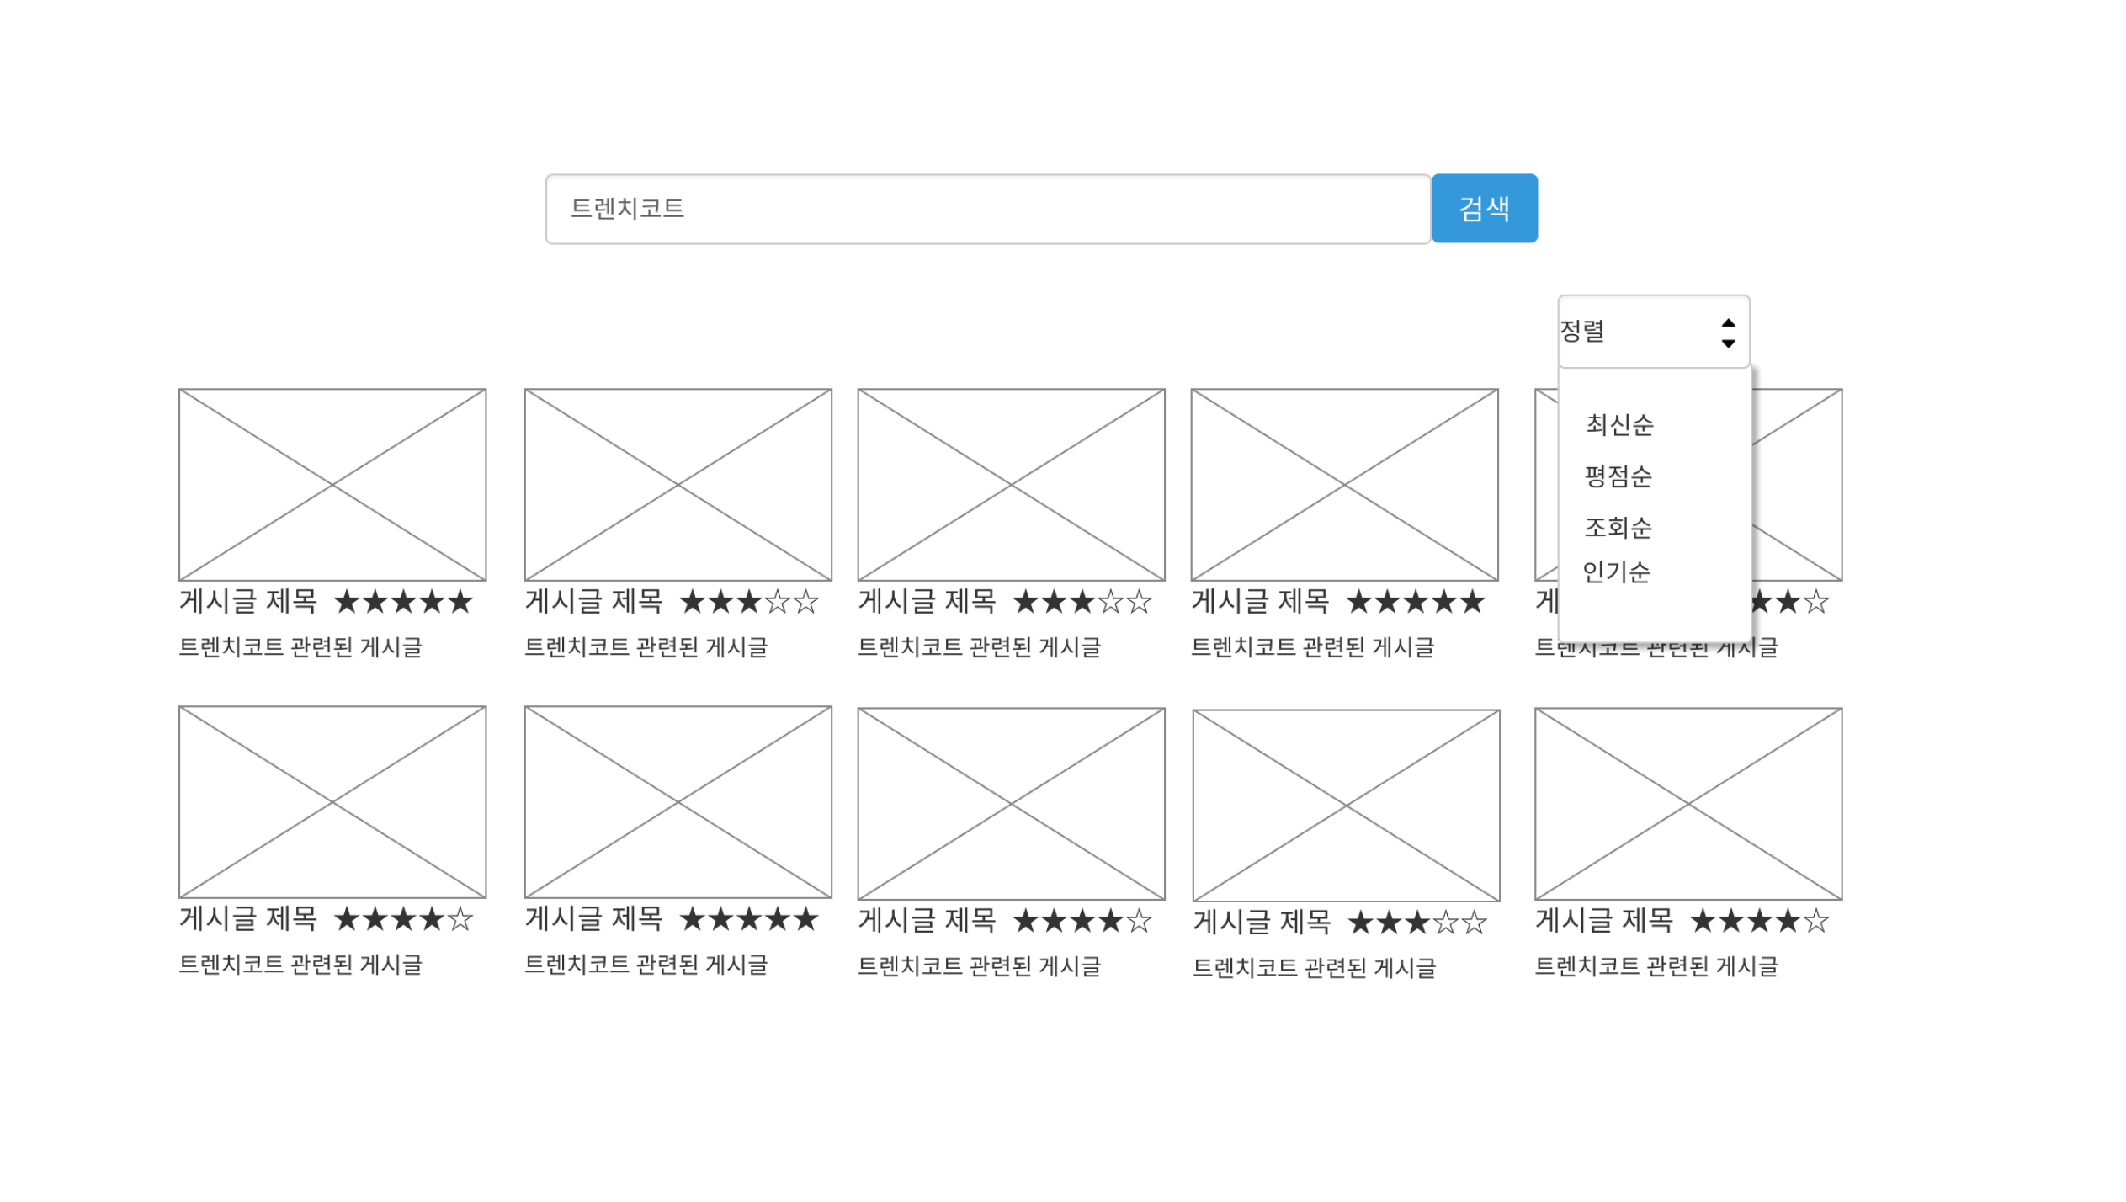
서비스 구성
데일리룩 검색
데일리룩 검색 홈
검색 메인 화면에는 최신글, 인기글 순 조회
검색을 통해 데일리룩 감상
검색 결과로 나온 데일리룩에 대한 피드백
데일리룩 검색 시
나오는 결과물

Slide 11
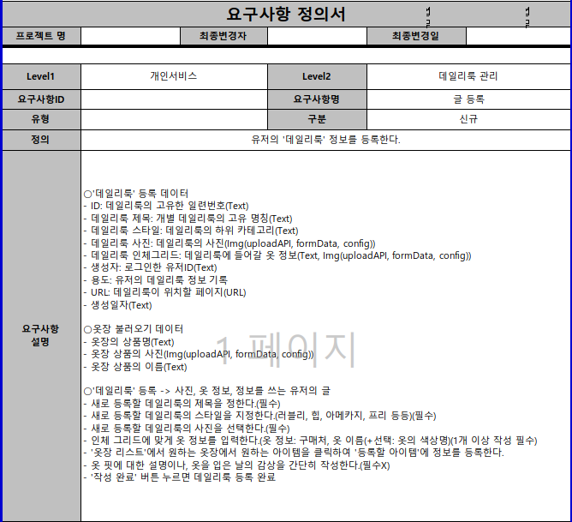
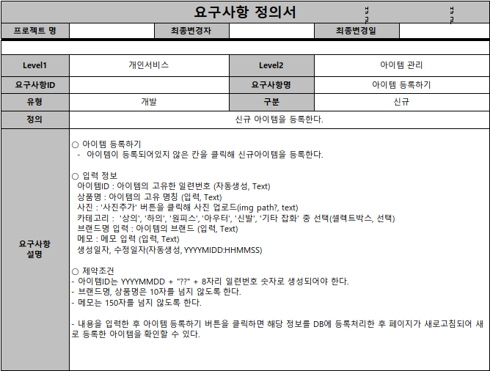
요구사항 정의서

Slide 12
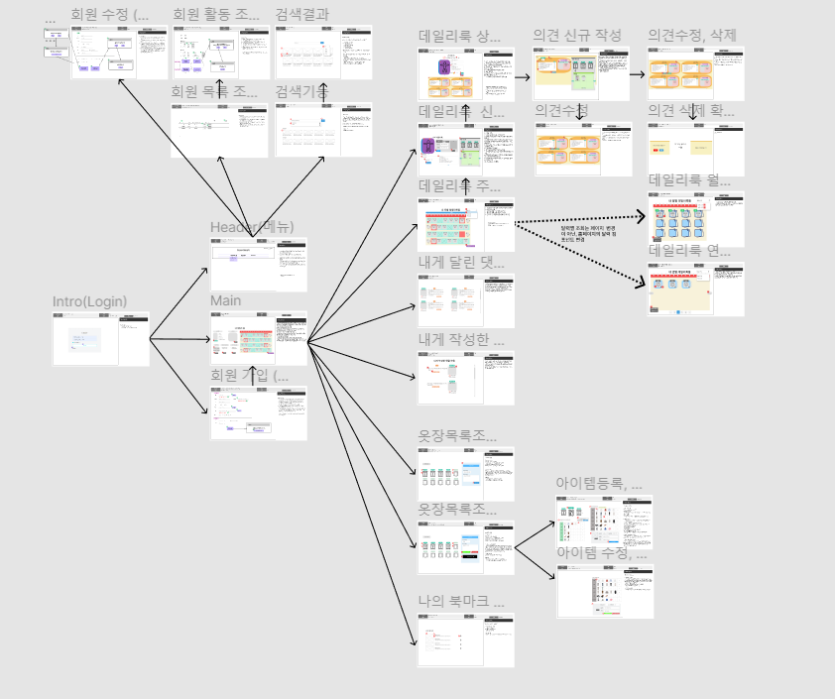
화면 흐름
댓글 작 창의 일부

Slide 13






적용 기술
Application
MySQL
Router
Components
Service
AXIOS
REST
Controller
Java Class
Spring
Data
JPA
table
HTTP
Request
Response

Slide 14



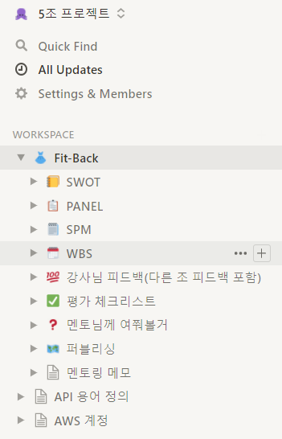
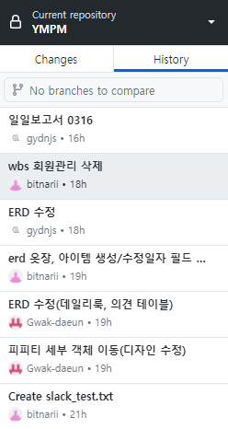
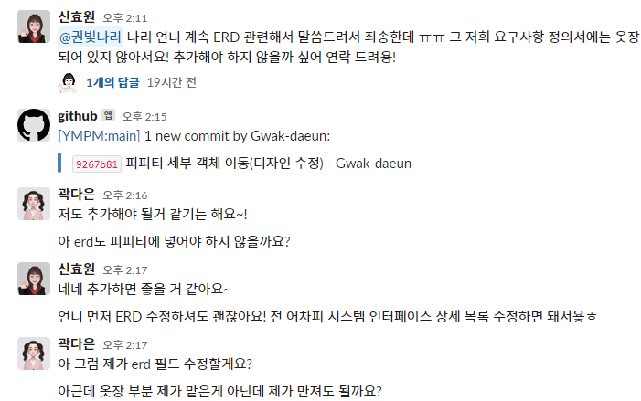
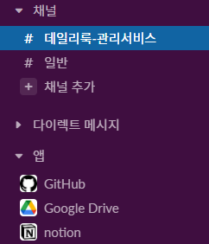
진행상황–협업 방식

Slide 15
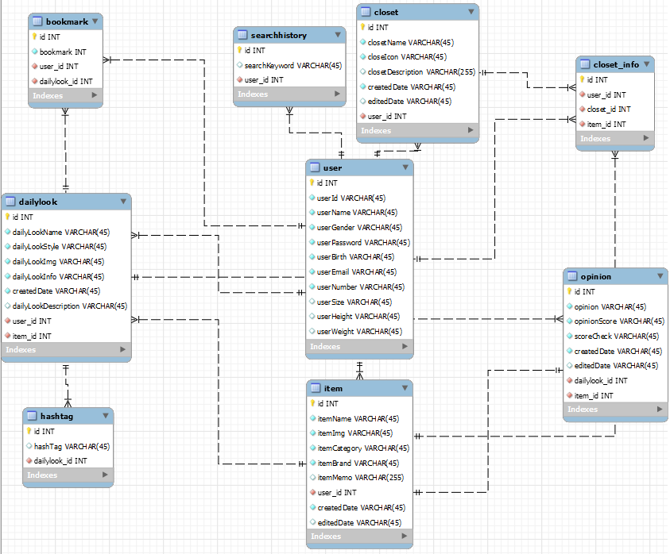
진행상황 - Entity Relationship Diagram

Slide 16
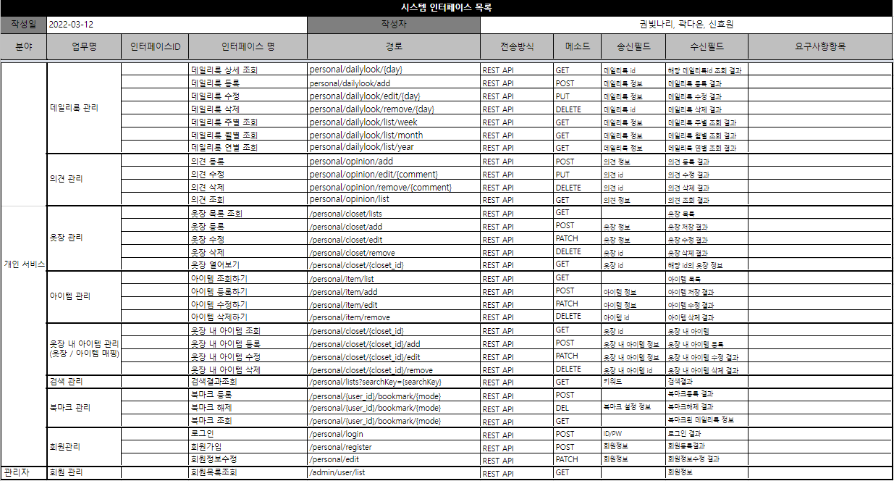
시스템 인터페이스 목록

Slide 17
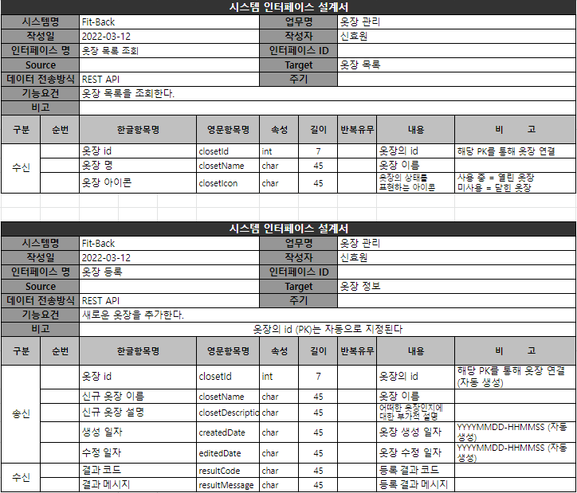
시스템 인터페이스 상세 설계서

Slide 18
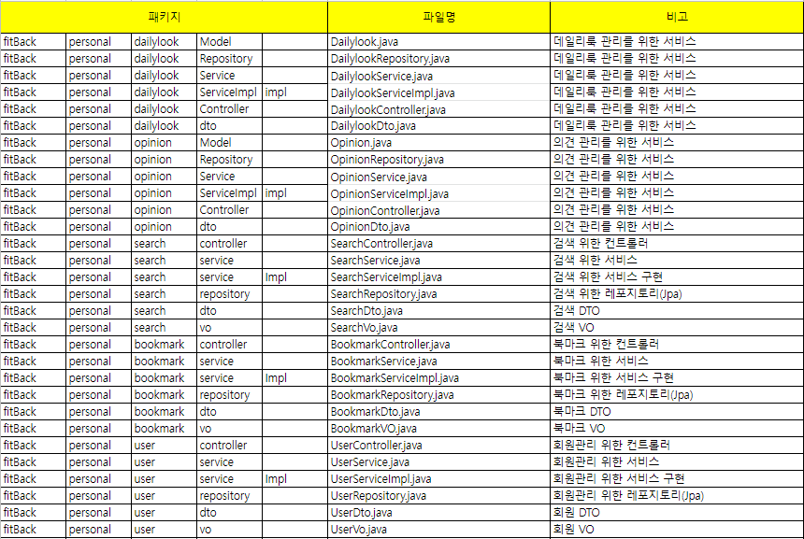
프로그램 명세서

Slide 19
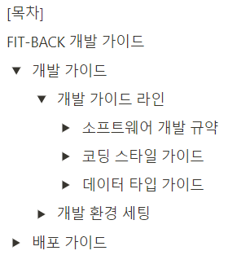
진행상황
- Standards and Procedures Manual
소프트웨어 개발규약
표준 개발 서버 및 서버의 버전 명시
데이터 타입 가이드
ERD에서 규정한 데이터 타입 명시
배포 가이드
개발 환경 및 프로젝트 배포 가이드 제시
코딩 스타일 가이드
기본적인 코딩 규칙 설정
개발 환경 세팅
코딩 작업 전 Front와 Back 각각의 에디터 초석 작업

Slide 20
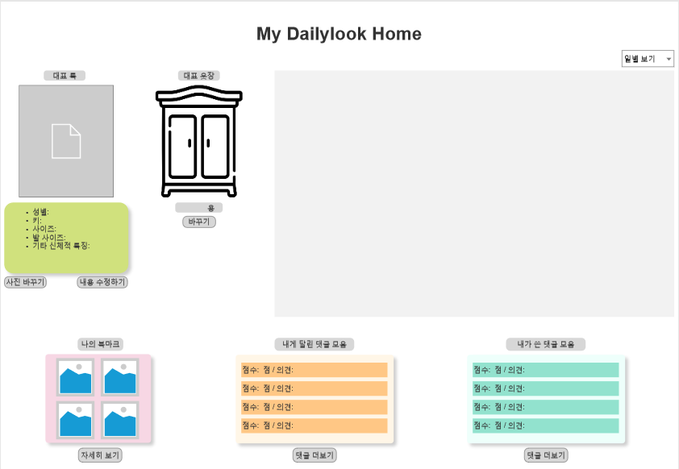
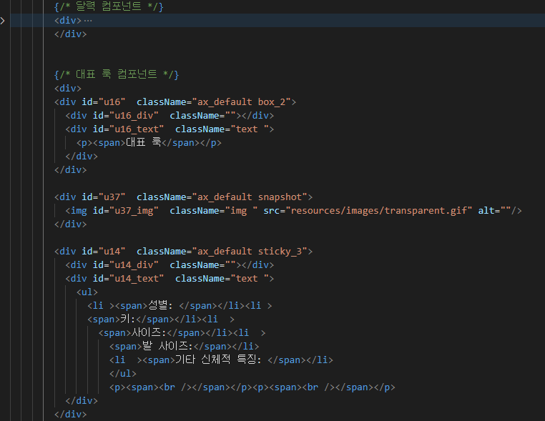
퍼블리싱(Axure)

Slide 21
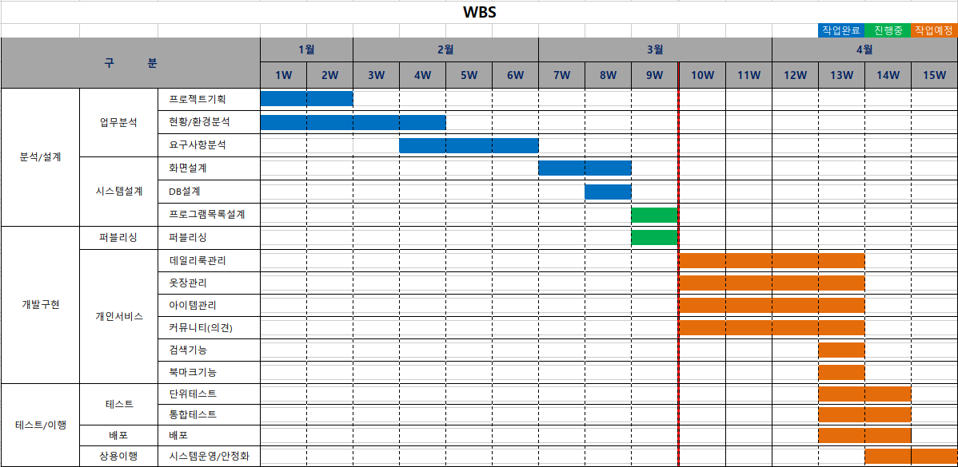
진행상황
- WBS

Slide 22
Q&A

